Slide 1
Compartir objetivos
Evaluacion formativa

Slide 2
Compartir Objetivos
A partir de los criterios de evaluacion/calificacion
Para planificar una clase
Tenlos en cuenta
Transformarlos en objetivos a compartir
Conocer y utilizar una variedad de estructuras, tiempor y vocabulario
Use a variety of vocabulary and sentences to talk about my subjects at school
Utilizar vocabulario y estructuras variadas para hablar de las asignaturas en el colegio

Slide 3
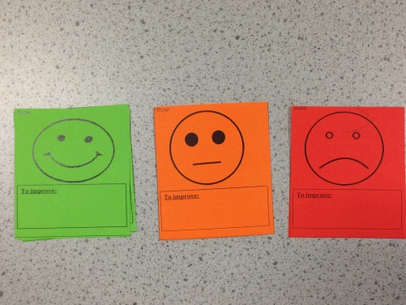
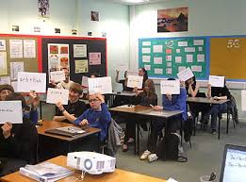
Tarjetas rojas/ambar/verdes
Compartir Objetivos
Post - its
Tarjetas A B C D
- Sinonimos
- 2/3/4/5/6 tipos diferentes de oraciones
- Informacion clara
- Organizada
¿Evaluacion de iguales?
Autoevaluacion?
Mini pizarras
Comprobar los criterios de evaluacion
¿Evaluacion verbal?
¿A traves de una prueba rapida?
Pegatinas de evaluacion
Mis resultados:
1 2 3 4 5 6
Hablar
Escuchar
Leer
Escribir
En general
-¿Preguntas?
¿Cuales?
¿ Nivel cognitivo?
¿Manos abajo?
¿Pensar/ esperar / hablar?
Objetivo global del curso_________

